Slide 1

HAVZA MESLEK YÜKSEKOKULU
FİZYOTERAPİ
FTP 203-FİZİK TEDAVİ YÖNTEMLERİ II
ÖĞR.GÖR.KÜBRA TUZ

Slide 2

KISA DALGA DİATERMİNİN ÖZELLİKLERİ
FTP 203-FİZİK TEDAVİ YÖNTEMLERİ II
Hafta-4

Slide 3
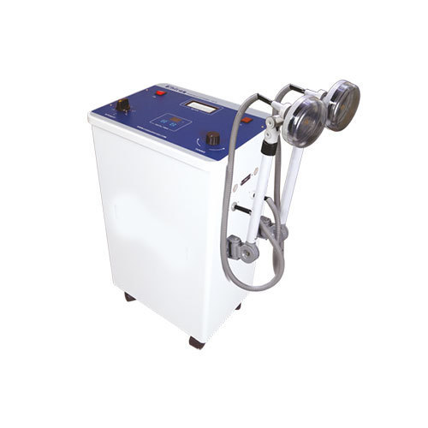
KISA DALGA DİATERMİ
(KDD)

Slide 4
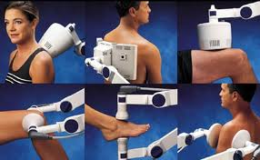
Diatermi terimi, elektrik darbeleri kullanılarak ısı yaratılması anlamına gelir.
Diatermide, vücut dokularında derin ısı üretebilen kısa dalga, mikrodalga veya ultrason yoluyla yüksek frekanslı bir elektrik akımı iletilir.

Slide 5
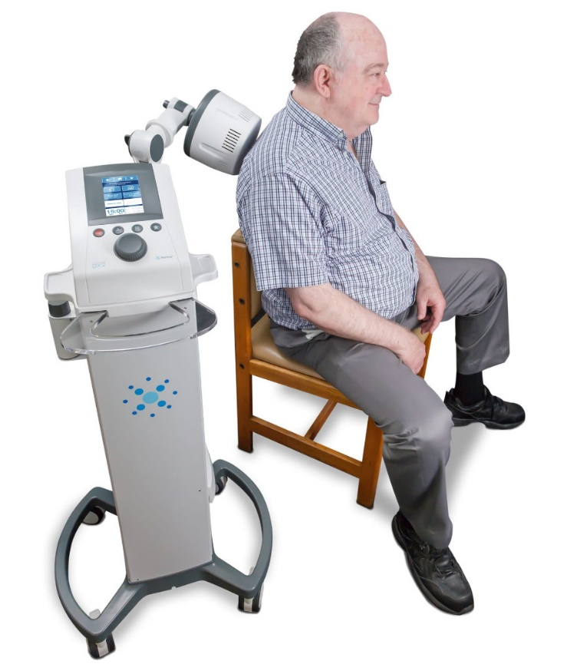
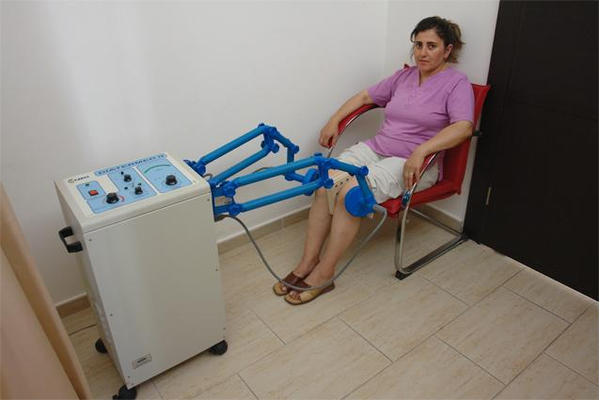
Kısa dalga diatermi akımının vücuttaki esas etkisi dokularda ısı meydana getirmesidir.
Fizyolojik etkileri temperatürün artması sonucunda ortaya çıkar.

Slide 6
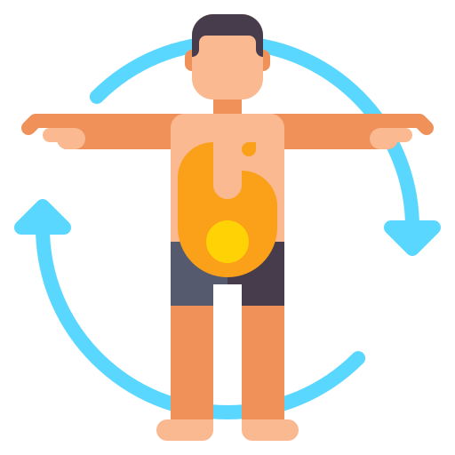
Fizyolojik Etkileri
Metabolizmayı arttırır: Van't Hoff kanununa göre hızlanabilme kabiliyeti olan bir kimyevi madde sıcaklık artışı ile hızlanır.
Metabolizma da bir kimyevi madde olduğuna göre sıcaklık uygulaması ile hızlanır
Metabolizmanın artmasının sonucunda oksijen parçalanacak, kaslara gelen besin maddeleri artacaktır

Slide 7
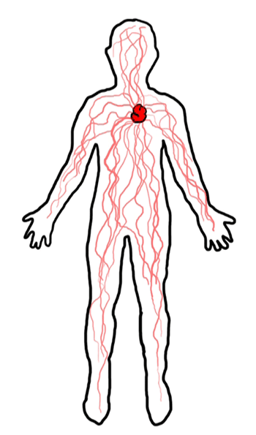
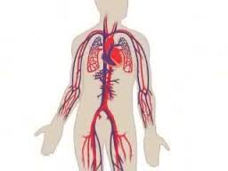
Genel Isıyı Arttırır: Isıtılan dokudaki kan damarları dolayısıyla kan ısınır. Isınan kan, kan dolaşımı ile gittiği yerlerde ısı artışına sebep olur.

Slide 8
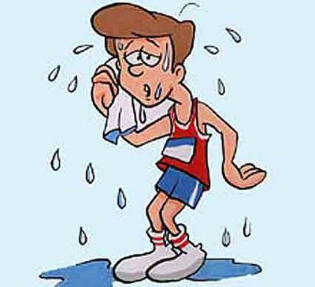

Ter Bezlerinin işlevini Arttırır: Genel vücut temperatürünün yükseltmesi ile ter bezlerinde de çalışmasında artış görülür.
Yani elektrotlar altında terleme daha fazladır.

Slide 9


Tedavi Etkileri ve Kullanılışı
1-) İltihabi Durumlar: Kısa dalga diatermi, vazodilatasyon özelliğinden faydalanılarak iltihabi durumlarda kullanılır; fakat akut iltihabi durumlarda kullanılmaz.

Slide 10
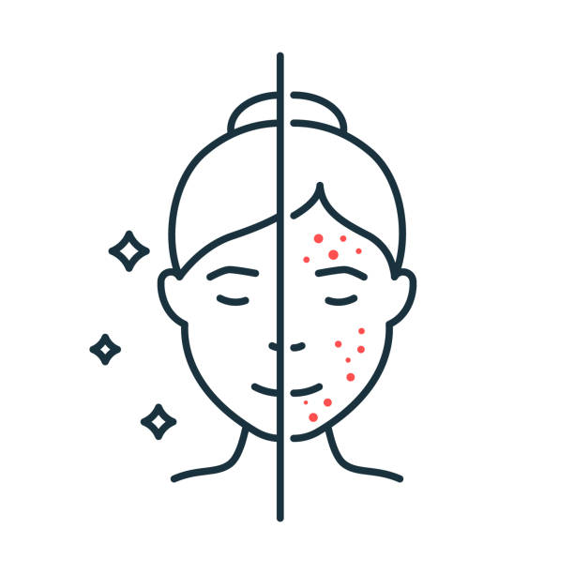
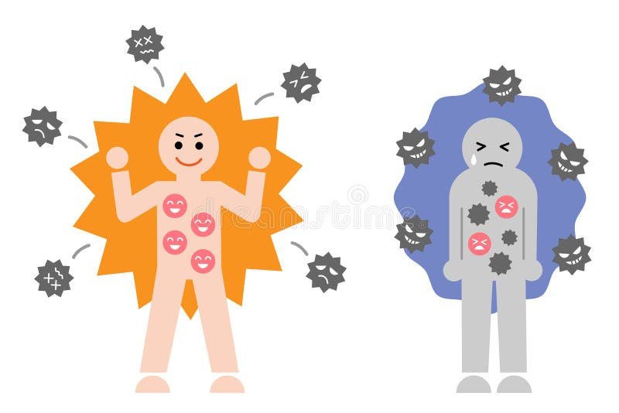
2-) Travmatik Durumlar: Kısa dalga diatermi dolanımı arttırması, kasları gevşeterek spazmı çözmesi ve ağrı iletimini azaltması özelliklerinden faydalanılarak travmanın (akut devresi hariç) özellikle kronik devresinde rahatlıkla kullanılabilir.
3) Bakterial Enfeksiyonlar: Kısa dalga diatermi vücutta antikor meydana getirmesi ve lökositleri arttırması özelliğinden faydalanılarak çıbanlar, sivilceler ve apselerde kullanılabilir

Slide 11

4) Dolarım Bozuklukları: Kısa dalga diatermi hiçbir zaman tıkanıklık olan damarın üzerine veya tıkanıklığın altına uygulanmaz. Çünkü zaten iskemik olan dokuda üst kısımlardaki dolanımın artmasına bağlı olarak daha fazla metabolit açığa çıkar. Bunlar atılamayacağı için dokularda ağrılara sebep olurlar ve neticede gangren görülebilir.
**Kısa dalga diatermi tıkanıklık olan kısmın daha yukarısında bir kısma uygulanır.
Örneğin; popliteal arterde bir tıkanıklık varsa, uygulama bu arterin çıkış yeri olan lumbal bölgeye yapılır.

Slide 12
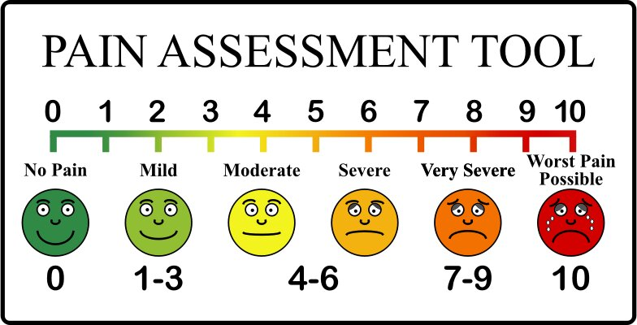

5) Ağrı Dindirici Olarak:
a. Duyu sinirlerinin eksitabilitesini azaltır.
b. Metabolitlerin vücuttan atılımının hızlanmasını sağlar.
c. Eğer ağrı iltihaba bağlı ise iltihabın azalmasını salar.
d. Ağrı spazma bağlı ise kas gevşetici etki yaparak spazmı çözer ve ağrıyı dindirir.

Slide 13
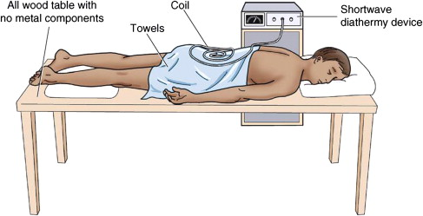
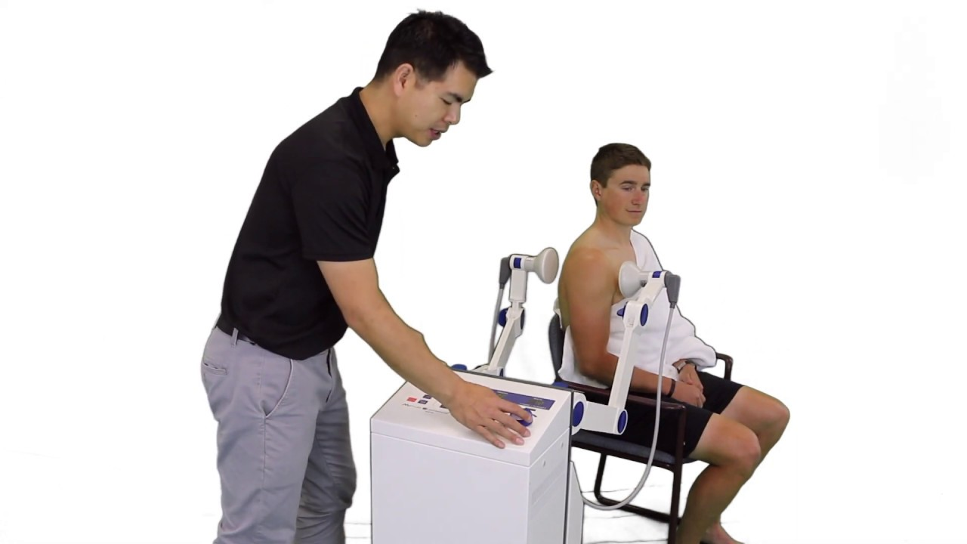
Kısa Dalga Diaterminin Uygulama Şekilleri
I. Kondansatör Saha Tekniği
II. Kablo Sarım Tekniği

Slide 14
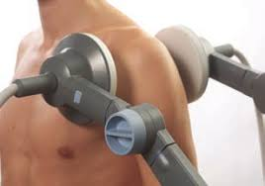
I. Kondansatör Saha Tekniği:
Elektrotlar tedavi edilecek alanın 2 yanına yerleştirilerek uygulanır.
Akım verilince elektrotlar arasında bir elektriksel alan oluşur.
Elektriksel alan içindeki doku ve sıvılarda iyon hareketi ile ısı meydana gelir.
2 elektrotun cilde uzaklığı eşit olmalıdır.
Elektrotlar tedavi edilecek alandan büyük olmalıdır. Elektrotlar aynı boyda olmalıdır ve tedavi edilecek yüzeye paralel olmalıdır.

Slide 15

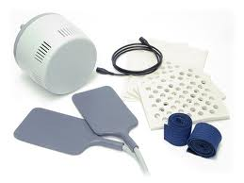
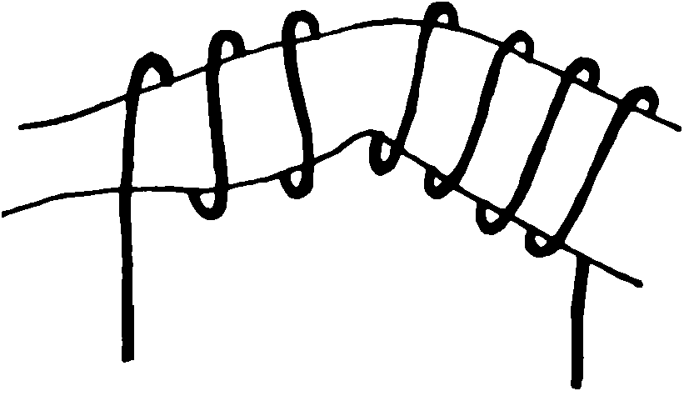
KULLANILAN ELEKTROTLAR
Cam elektrotlar
Lastik elektrotlar
Kablo elektrotlar

Slide 16
Elektrotların Deriye Olan Uzaklığı:
Elektrotlar deriye çok yakınsa elektrik kuvvet çizgileri deride daha fazla konsantre olur. Böylece deri derin dokulardan daha fazla ısınır.
Genel olarak elektrotların deriye olan uzaklığı 1,5 - 5 cm arasında değişmektedir.
Elektrotlar birbirlerine değil, deriye paralel olmalıdırlar.

Slide 17


KDD Uygulama Tekniği
1. Alet test edilmelidir.
2. Yapılan tedavi hastaya izah edilmelidir.
3. Tedavi sandalyesi veya masası yalıtkan olmalıdır.
4. Hastaya sıcak-soğuk duyu testi yapılmalıdır.
5. Hasta rahat bir pozisyonda olmalıdır.
6. Hastanın üzerinde madeni eşya bulunmamalıdır.
7. Tedavi edilecek ekstremite açık olmalıdır. Hastanın sıcaklığı hissetmesine mani olur. Ayrıca elbise vb ile elektrotların deriye uzaklığı anlaşılamaz.
8. Derinin kuru olması lazımdır.
9. Tedavi sahasının 30-35 cm yakınında hiçbir madeni eşya bulunmamalıdır.
10. Elektrotların deriden uzaklığı 1,5 - 5 cm. olmalıdır.

Slide 18


Tedavinin Dozajı
1. Şiddeti; Hastanın ılıklık hissettiği miktarda durup tedaviye devam etmelidir.
2. Müddeti; 20-30 dakikadır. 20 dakika oldukça idealdir. Akut vakalarda 20 dakikadan az verilir.
3. Tedavi arası; Klasik olarak haftada üç tedavi yapılır. Ağrılı durumlarda kontraendikasyonu yoksa tedavi hergün yapılabilir

Slide 19


Kısa Dalga Diaterminin Kontraendikasyonları
1. Malign tümör ve metastatik durumlar
2. Akut kanama ve trombuslardan sonra
3. Hamilelikte karın ve bel bölgesi.
4. Gastroentestinal bozukluklar ve menstruasyon zamanlarında karın ve bel bölgesine uygulama yapılmaz.
5. Arteryal tıkanmalarda tıkanan kısma veya altına uygulama yapılmaz
6. Akut iltihabi haller
7. Vücut ısısının arttığı durumlar
8. Duyu bozukluklarında uygulanmaz
9. Vücutta metal olduğu durumlarda

Slide 20
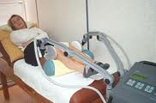
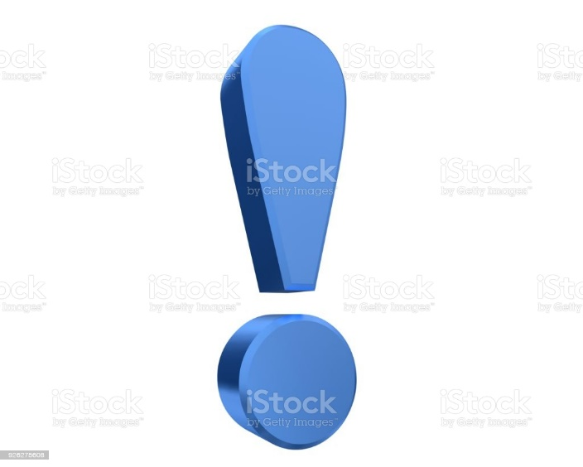
DİKKAT EDİLECEK UNSURLAR
Elektrotların uzaklıkları
Tedavinin dozajı
Tedavinin süresi

Slide 21
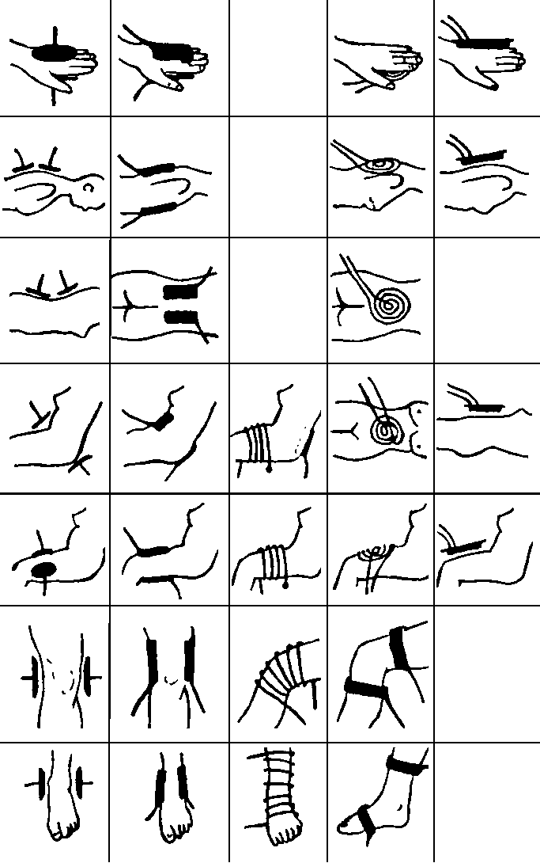
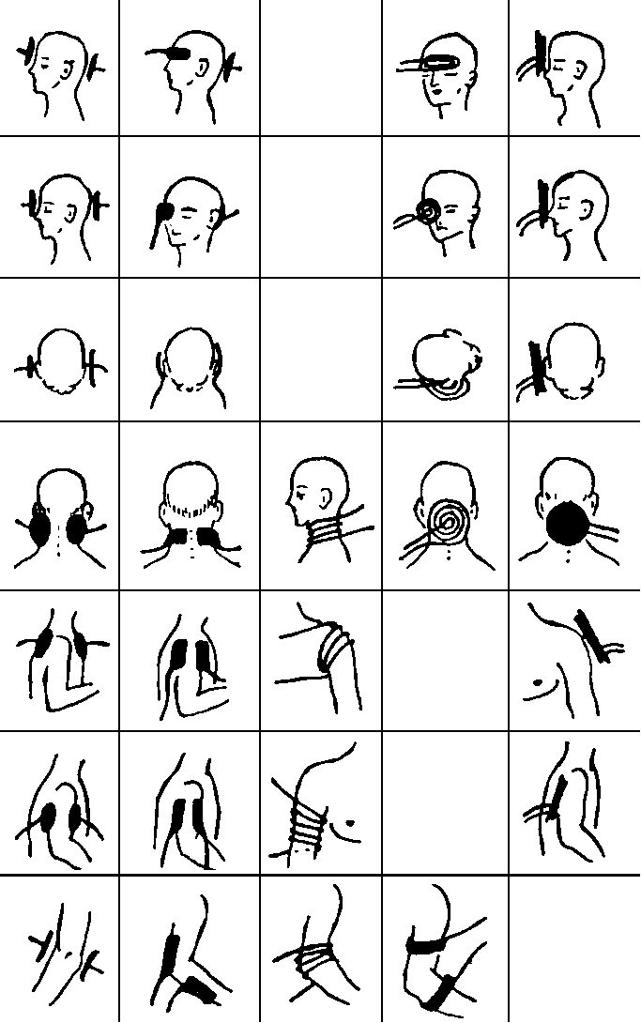
Kısa Dalga Diaterminin Lokal Uygulaması

Slide 22
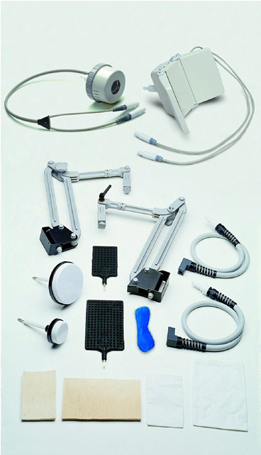
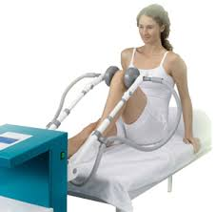

KESİKLİ KDD
Dokuda sıcaklık meydana getirmeden tedavi yapılmak istenirse kullanılabilir.
KDD’den farkı vücut içinde metal olduğu durumlarda endike.
Akut’ta düşük; kronikte yüksek doz ile tedavi edilir.

Slide 23


